Slide 1

Políticas comunes
PAC (Política Agraria Común).
EDUCACIÓN, FORMACIÓN Y JUVENTUD.
POLÍTICA REGIONAL.

Slide 2
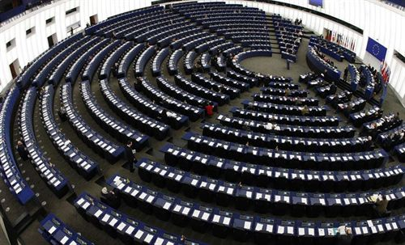
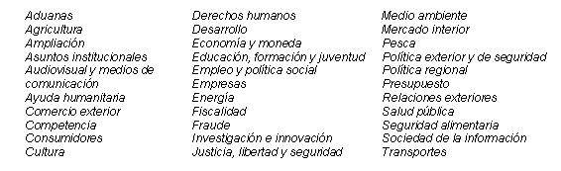
Políticas comunes
El concepto de política comunitaria común (o política común) responde a todo el conjunto de actuaciones comunitarias tendentes a regular, con mayor o menor extensión e intensidad, un ámbito material. Según esta amplia interpretación, cualquier materia sobre la que existiese normativa comunitaria, tendría las características de política común.

Slide 3
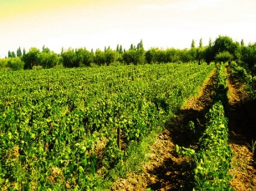
PAC (Política Agraria Común)
La Política Agrícola Común (PAC) fue instaurada en 1962 para responder en aquel momento a las preocupaciones más urgentes de una Comunidad que apenas producía el 80% de su consumo total.
Su objetivo era desarrollar la producción para reducir la dependencia alimentaria y compensar las importaciones a las que Europa debía recurrir en otros ámbitos como energía, materias primas, etc.
Hoy en día la PAC es la principal política común de la Unión Europea.

Slide 4

CARACTERÍSTICAS DE LA AGRICULTURA EUROPEA.
  La agricultura y la silvicultura cubren la inmensa mayoría de nuestro territorio y desempeñan un papel fundamental a la hora de determinar la salud de las economías rurales.
  Además supone una contribución muy valiosa para la economía sostenible del ámbito rústico.
  La agricultura europea puede describirse como una actividad con múltiples funciones.

Slide 5
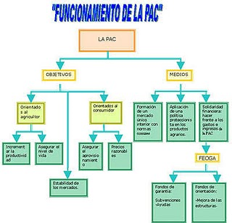
FUNCIONES:
  Europa es al mismo tiempo uno de los principales exportadores y el mayor importador mundial de alimentos, principalmente procedentes de países en desarrollo.
  El sector agrícola europeo utiliza métodos de producción seguros, limpios y no nocivos para el medio ambiente y suministra productos de calidad que responden a la demanda de los consumidores.
  El sector agrícola de la UE es beneficioso para las comunidades rurales. Su función no se limita a producir alimentos sino que también garantiza la supervivencia del campo como lugar para vivir, trabajar y visitar.

Slide 6

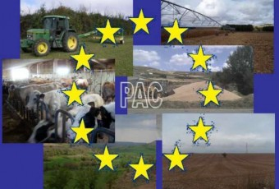
OBJETIVOS:
  Aumentar la productividad agraria.
  Garantizar el abastecimiento alimentario.
  Asegurar una renta equilibrada a los agricultores.
  Estabilizar los mercados agrarios.
  Asegurar el suministro a los consumidores a precios razonables.

Slide 7
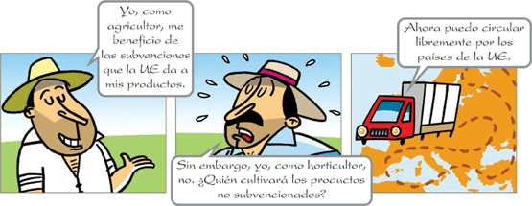
Estos objetivos se pueden agrupar en tres categorías:
  De carácter social, tendentes a garantizar un nivel de vida equitativo a los agricultores, así como suministros a precios razonables para los consumidores.
  De carácter económico, como el incremento de la productividad agrícola o la estabilidad de los mercados.
  De carácter político, que persiguen garantizar la seguridad de los abastecimientos.

Slide 8
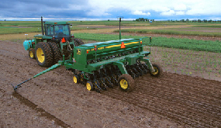
PRINCIPIOS:
  Unidad de mercado. Supone la creación y mantenimiento de un mercado único, con la libre circulación y con la supresión total de los derechos aduaneros.
  Preferencia comunitaria. Los productos agrarios de la Comunidad serán más baratos que los mismos productos importados de terceros países. Para ello se establecen una serie de aranceles, excepciones y controles en las fronteras que encarecen los productos importados. Se pretende que a igual calidad entre productos se dé preferencia a los productos comunitarios.
  Solidaridad financiera. Los gastos de la PAC se financian a través del presupuesto comunitario y concretamente a través del Fondo Europeo de Orientación y Garantía Agraria (FEOGA).

Slide 9
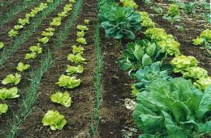
LA REFORMA DE LA PAC
  La reforma de la PAC de 1992 tuvo por objeto armonizar la oferta y la demanda, mediante la reducción de la producción, la conservación del medio ambiente y la utilización más racional de la tierra, con el objetivo de reducir los precios.
  Se centraba en un cambio para mantener los ingresos de los agricultores, concediéndoles ayudas directas a la renta.
  Se realizó de forma progresiva a lo largo de diversas campañas y que ha tenido en cuenta las siguientes condiciones:
      La reducción de precios.
      No debían olvidarse los objetivos prioritarios de la PAC desde sus inicios: preferencia comunitaria, solidaridad financiera y unidad de mercado.
      Las medidas de acompañamiento de la reforma, deberían permitir un desarrollo rural equilibrado, estimular la incorporación de jóvenes a la actividad agraria, y proteger y mejorar el medio ambiente.

Slide 10
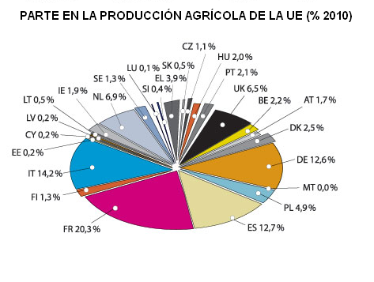
PAPEL DEL PARLAMENTO EUROPEO
  El Parlamento ha ejercido una fuerte influencia en la elaboración de la PAC, recurriendo a métodos no vinculantes como el uso de los informes y las resoluciones de propia iniciativa.
  También se ha mostrado favorable a la integración de nuevos objetivos en el seno de la PAC con el fin de responder a los nuevos desafíos con que se enfrenta la actividad agrícola, como la calidad de los productos, la protección del medio ambiente o la lucha contra el cambio climático.

Slide 11

EDUCACIÓN, FORMACIÓN Y JUVENTUD
La política educativa no puede restringirse la educación al sistema nacional de enseñanza formal, sino al sistema educativo.
Dentro de ella también hay que entender acciones en ámbitos tales como la homologación de titulaciones, la movilidad de estudiantes y profesores, el diseño de marcos para la cooperación educativa internacional, etc.
Por otra parte, no cabe concebir la política, en el caso de la Unión Europea y la educación, como un entramado normativo de disposiciones jurídicas de carácter vinculante, diseñadas y ejecutadas desde las instancias de la Unión Europea.

Slide 12

CARACTERÍSTICAS:
  La política educativa de la Unión Europea hay que entenderla como una serie de orientaciones que pretenden apoyar y complementar las acciones de los Estados Miembros para que éstas guarden una mayor coherencia entre sí.
  Esa coherencia favorecerá la creación de un espacio europeo único en materia de educación, objetivo último de la política educativa de la Unión.
  Además, la política educativa de la Unión se compone de una serie de programas concretos, con cargo al presupuesto comunitario, como los conocidos SÓCRATES o LEONARDO, que fomentan acciones de movilidad entre profesores y alumnos.

Slide 13
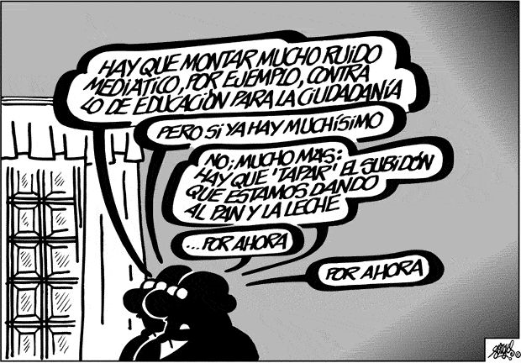
OBJETIVOS:
  Contribuir al desarrollo de una educación de calidad.
  Desarrollar la dimensión europea de la enseñanza.
  Favorecer la movilidad de estudiantes y profesores.
  Fomentar el reconocimiento académico de los títulos y de los períodos de estudios.
  Incrementar la cooperación entre las instituciones de enseñanza y los intercambios de jóvenes.
  Fomentar el desarrollo de la educación a distancia.
  Fomentar y desarrollar la cooperación entre las instituciones de enseñanza de los Estados miembros.

Slide 14

PROGRAMAS DE ACCIÓN:
  Sócrates: este programa tiene como objetivo promover una Europa del conocimiento y fomentar el aprendizaje a lo largo de la vida mediante el aprendizaje de lenguas extranjeras, la promoción de la movilidad, el fomento de la cooperación a nivel europeo, la apertura a los medios de acceso a la educación y una mayor utilización de las nuevas tecnologías en el ámbito educativo.

Slide 15
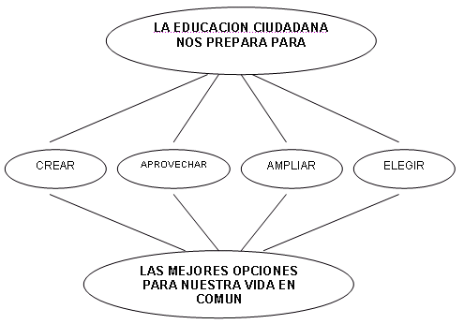

  Tempus:
    Fue aprobado por el Consejo en mayo de 1990 tras la caída del Muro de Berlín. Se trata de un proyecto de cooperación transeuropeo entre centros de enseñanza superior de la UE, los países asociados de Europa Oriental, Próximo y Medio Oriente, África del Norte y Asia Central. Se dedica tanto a fomentar proyectos de cooperación en el ámbito del desarrollo y modernización de planes de estudio de enseñanza superior, formación de profesores y gestión de universidades, pero también a las reformas estructurales del sector universitario.

Slide 16


  Erasmus Mundus:
    Fue creado en julio de 2003 con el objetivo de hacer avanzar la cooperación cultural con terceros países en el ámbito de la enseñanza superior. Proporciona ayuda financiera para la creación de cursos de master de la UE que reúnan al menos a tres instituciones de enseñanza superior de tres Estados miembros, y que conduzcan a la obtención de títulos dobles, múltiples o conjuntos reconocidos. Concede becas a estudiantes e investigadores invitados de terceros países y apoya la creación de asociaciones entre instituciones de enseñanza superior de la UE y de terceros países.

Slide 17
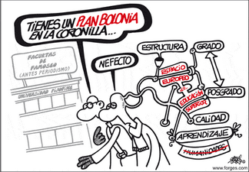

  Proceso de Bolonia:
    Trata de la Reforma Universitaria (1998-actualidad) a nivel europeo incluida en la Estrategia de Lisboa y llamada popularmente Proceso de Bolonia. Se considera que empieza con la Declaración de Bolonia; de ahí su nombre, aunque no se refiere únicamente a ésta sino a todo el proceso educativo que se ha desarrollado desde entonces. El proceso de Bolonia, pese a no ser un tratado vinculante, condujo a la creación del Espacio Europeo de Educación Superior, un ámbito al que se incorporaron países y que serviría de marco de referencia a las reformas educativas que muchos países habrían de iniciar en los primeros años del siglo XXI.

Slide 18


  Leonardo da Vinci:
    Programa de formación profesional, principalmente para prácticas de jóvenes trabajadores y formadores en empresas de otros países, así como proyectos de cooperación entre centros de formación profesional y empresas.
  Comenius:
    Financia la cooperación entre los centros de enseñanza y el profesorado.

Slide 19


PAPEL DEL PARLAMENTO EUROPEO.
  El Parlamento Europeo ha abogado siempre a favor de una estrecha cooperación entre los Estados miembros en los ámbitos de la educación, la formación y la juventud.
  Por ello ha defendido el establecimiento de una sólida base legal para la educación y la formación.
  El Parlamento adquirió una considerable influencia en las políticas emprendidas y ha sido capaz de aumentar el presupuesto dedicado a varios programas comunitarios, como Sócrates II y Erasmus Mundus.
  El Parlamento considera la educación como el mejor modo de asegurar la capacidad competitiva de la UE y pidió recientemente a los Estados miembros que aumenten las inversiones en este ámbito.

Slide 20

Política regional
La política regional de la UE se inició en 1975 con la creación del Fondo Europeo de Desarrollo Regional (FEDER), aunque ya desde el Tratado de Roma existían mecanismos de solidaridad como el FSE (Fondo Social Europeo) y el FEOGA (Fondo Europeo de Orientación y Garantía Agrícola). El objetivo de esta política, financiada por varios instrumentos entre los que figuran el FEDER, el paquete Delors I, el paquete Delors II y la Agenda 2000, es reducir las diferencias entre los niveles de desarrollo de las distintas regiones.

Slide 21
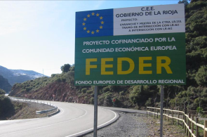
CARACTERÍSTICAS:
  La política regional de la Unión Europea favorece la reducción de las diferencias estructurales entre las regiones de la Unión, el desarrollo equilibrado del territorio comunitario y una verdadera igualdad de oportunidades entre las personas.
  Se materializa a través de diversas intervenciones financieras, en particular las de los Fondos Estructurales y el Fondo de Cohesión.

Slide 22
OBJETIVOS:
  Creación de ventajas competitivas comparables con las del resto del mundo:
    La reforma del proceso político para las regiones.
    La respuesta a los retos del cambio climático y la sostenibilidad.
    El aprovechamiento de los recursos y las competencias regionales y locales.
  La cohesión:
    La colaboración en todos los ámbitos de los Estados miembros.
    La unión de los Estados miembros a través de las conexiones de transporte.
    El equilibrio entre el desarrollo rural y urbano y la inclusión de todas las regiones con independencia de su posición geográfica.
    La demostración de la solidaridad frente a los desastres naturales.
  La integración de los nuevos Estados miembros:
    Integrar a través de la solidaridad económica.
    Crear administraciones e instituciones sólidas.
    Financiación y asistencia técnica (JASPERS).
  Invertir para el logro de la recuperación económica:
    El empleo de métodos flexibles e innovadores de financiación para ayudar a las PYMES.

Slide 23




INSTRUMENTOS:
  El Fondo Europeo de Desarrollo Regional (FEDER), cuyo objetivo principal es promover la cohesión económica y social en la Unión Europea a través de acciones dirigidas a reducir las desigualdades entre regiones o grupos sociales.
  El Fondo Social Europeo (FSE), principal instrumento financiero que permite a la Unión plasmar los objetivos estratégicos de su política de empleo.
  El Fondo Europeo de Orientación y de Garantía Agrícola (FEOGA - Sección Orientación), que contribuye a la reforma estructural del sector de la agricultura y al desarrollo de las zonas rurales.
  El Instrumento Financiero de Orientación de la Pesca (IFOP), que es el Fondo específico para la reforma estructural del sector de la pesca.

Slide 24

PAPEL DEL PARLAMENTO EUROPEO
  El Parlamento Europeo siempre ha apoyado la cohesión económica y social como imperativo de solidaridad esencial para la salvaguardia de los valores de la Unión. Promovió la idea de que los importes asignados a la misma deberían alcanzar un nivel suficiente para garantizar su eficacia.
  Siempre ha apoyado enérgicamente las propuestas de aumento de la dotación de los Fondos Estructurales que consideraba mínimas.
  En cuanto a las medidas de aplicación, consiguió por adelantado el recurso a la codecisión que le había concedido el Tratado de Amsterdam. El código de conducta con la Comisión fue ampliado para incluir todos los instrumentos estructurales.

Slide 25
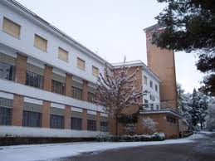
Trabajo realizado por:
Pilar Cobo Serrano.
Thalía Witschi Galeras.
Virginia Aguilera Morales.
Virginia Grande Jiménez.
Mari Celi Puga del Cabo.

